Slide 1
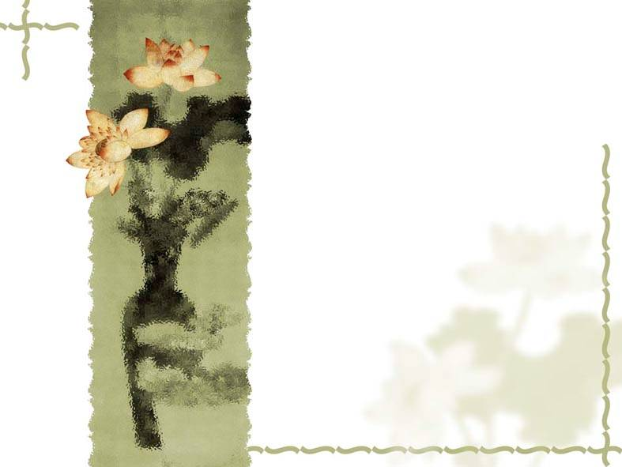
等厚干涉
物理实验（一）

Slide 2
今日提问:
光的干涉形成的条件是什么？
如何消除显微镜的视差？
怎么样消除螺旋测微器的空程差？
干涉条纹明纹与暗纹的条件是什么？

Slide 3
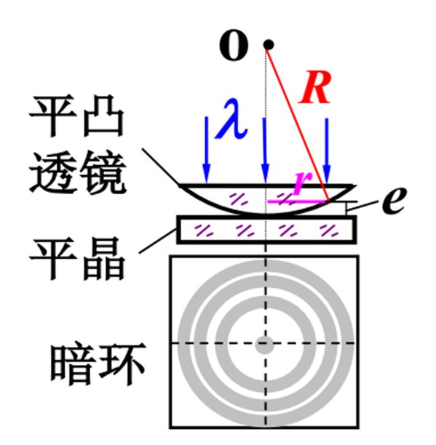
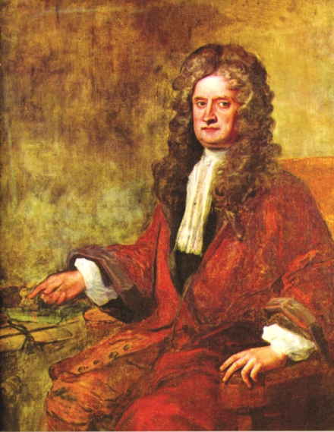
历史背景
牛顿环是牛顿在1675年首先观察到的。将一块曲率半径较大的平凸透镜放在一块玻璃平板上，用单色光照射透镜与玻璃板，就可以观察到一些明暗相间的同心圆环。

Slide 4
实验目的
了解读数显微镜的调节和使用
利用等厚干涉图像测量玻璃的曲率半径
学习使用逐差法处理数据

Slide 5


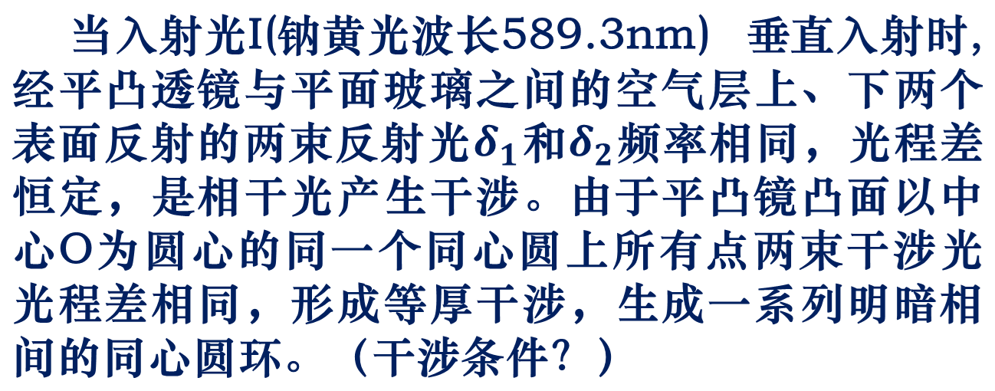






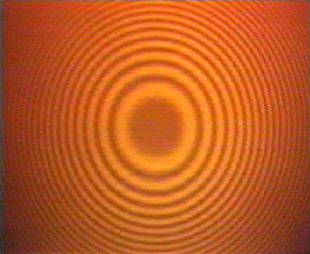
二．实验原理/ 2.1 牛顿环
R－e
R
e
牛顿环等厚干涉光路图

Slide 6
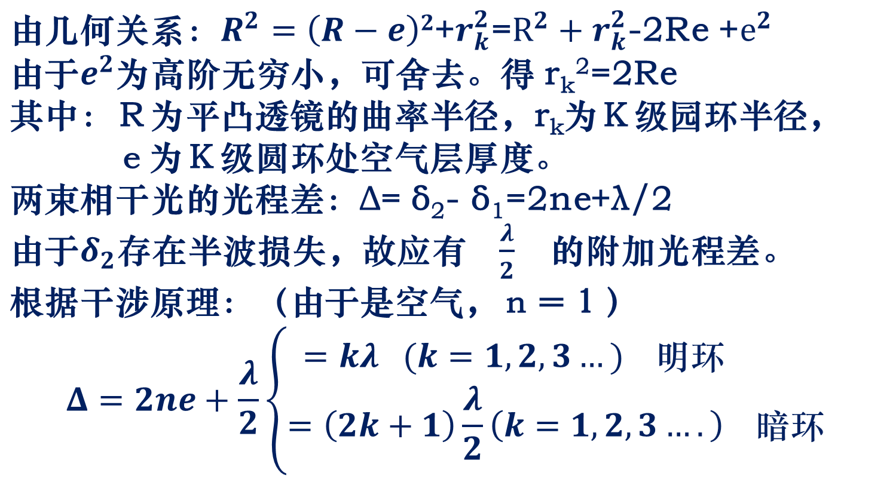

Slide 7
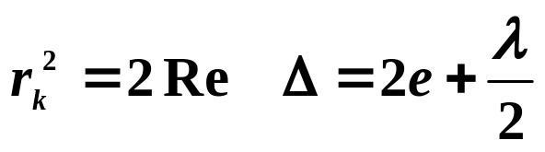
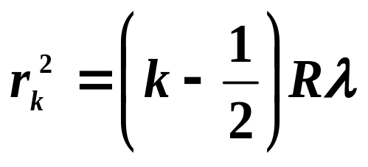





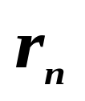
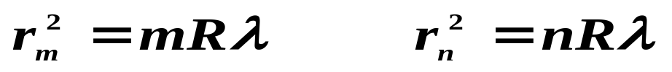
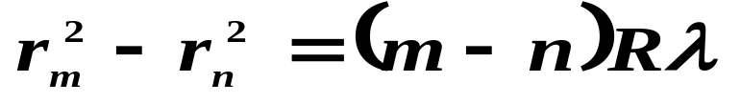
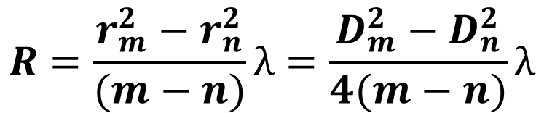
由 和干涉条件得：
为Ｋ级明环半径
r_{k}²=kRλ
为Ｋ级暗环半径
以 . 分别表示m级.n级暗环的半径,则:
不必确定某一环的级数
不必确定牛顿环的中心

Slide 8
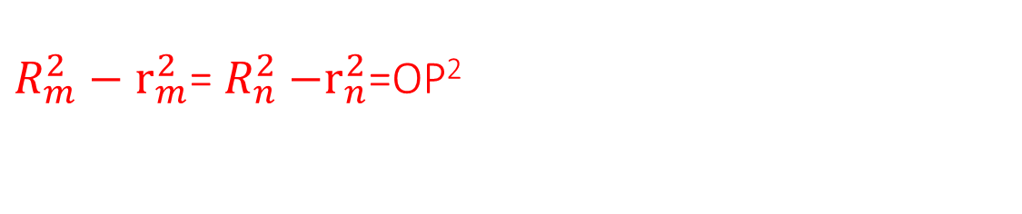
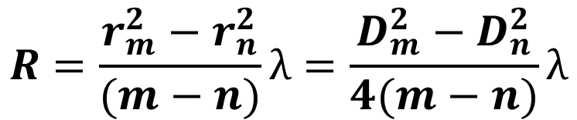
o
R_{m}
R_{n}
r_{n}
r_{m}
P

Slide 9
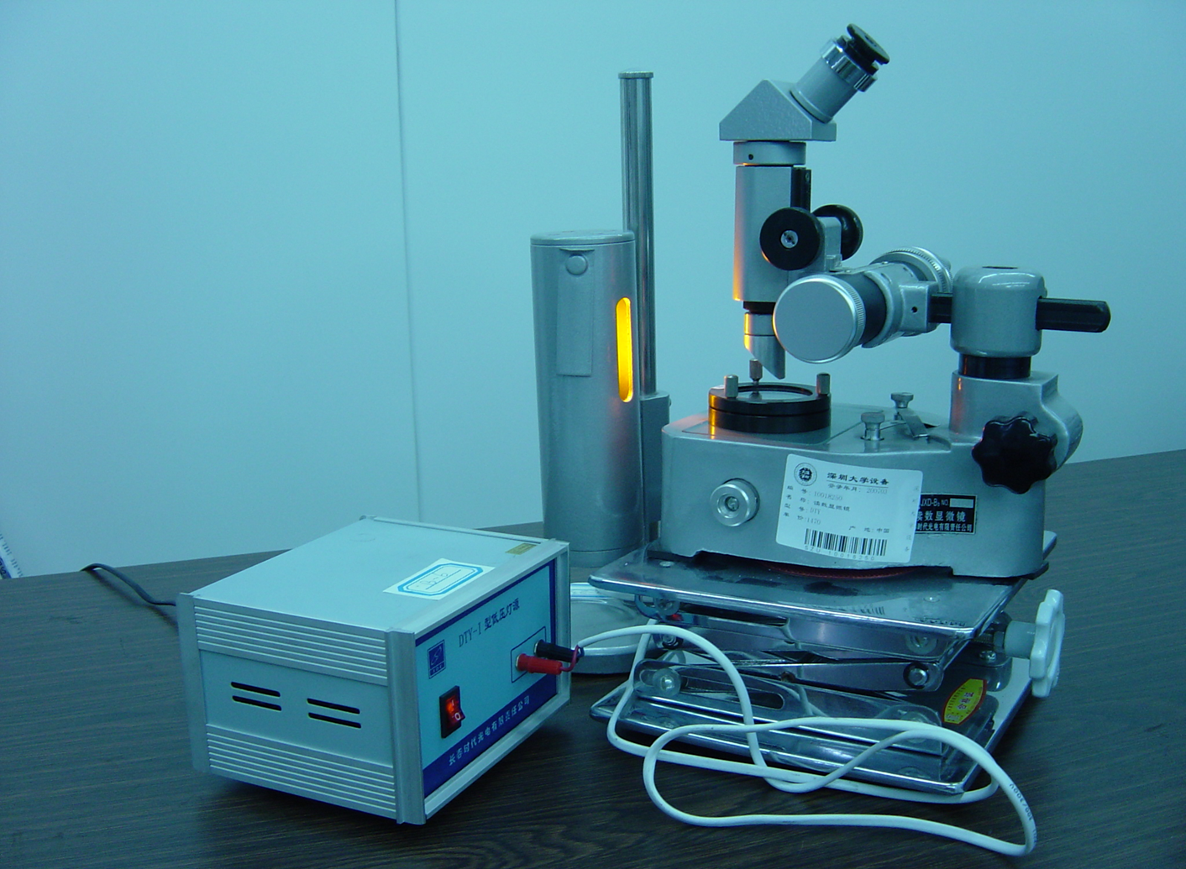
实验仪器

Slide 10
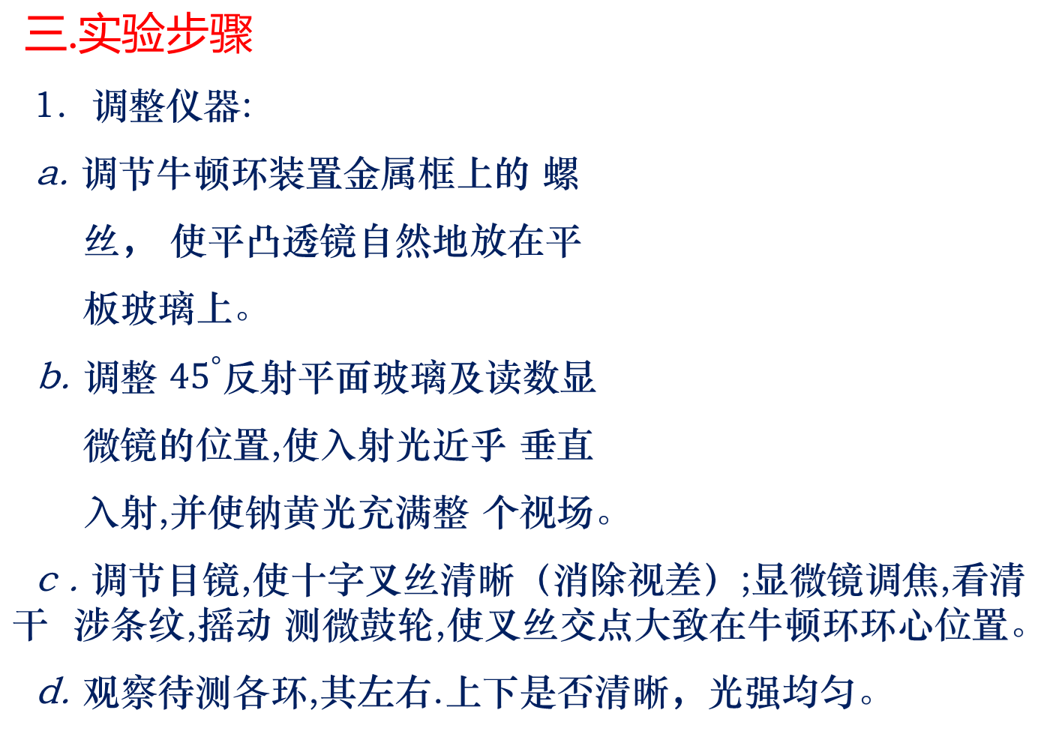
显微镜物镜
45⁰反射玻璃
入射钠光
牛顿环装置
牛顿环干涉光路图

Slide 11
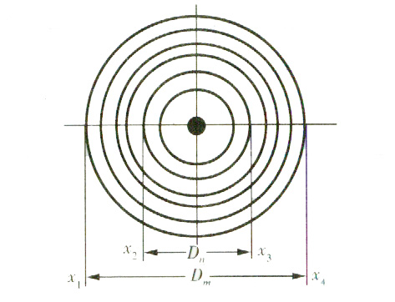
定量测量:
测量时,测微鼓轮只能沿一个方向旋转， 切忌反转，以免产生空程差。
干涉条纹如何定位？
(在实验报告上说明你的定位方法）

Slide 12
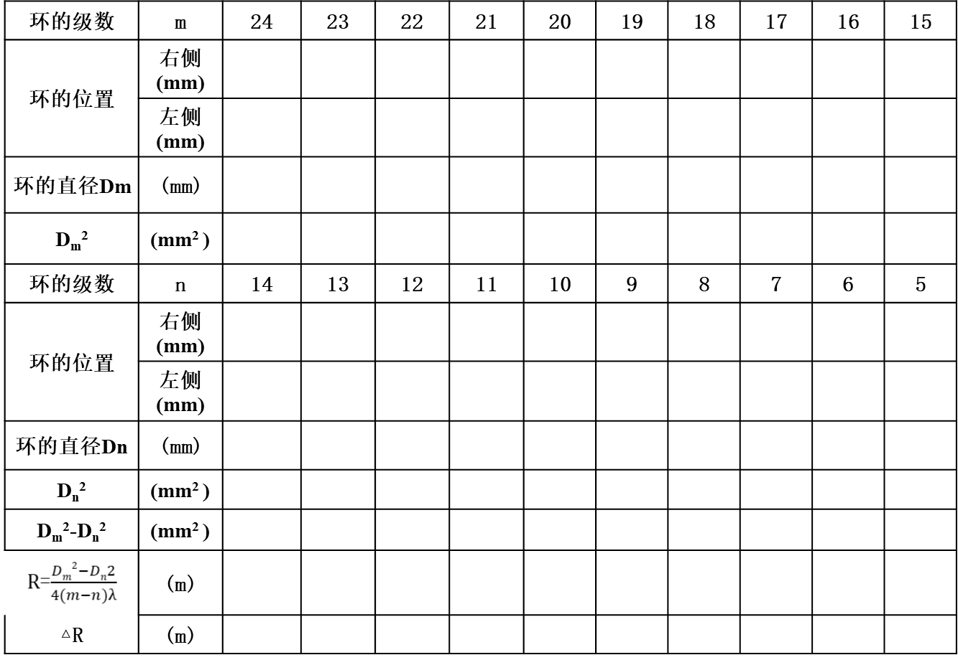
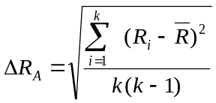


λ＝589.3nm
结果表示R=R±△R，

Slide 13
思考题
分析本次牛顿环实验误差的可能来源。
若测量某种透明液体光学介质的折射率，设计具体的实验装置（放置牛顿环的装置，包含设计简图），及分析需要注意的事项。

